Slide 1
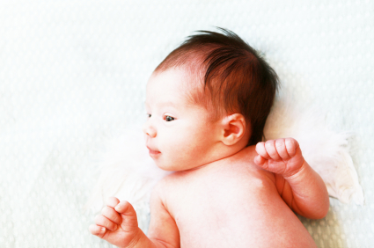
Mastitis
Eva Castilla Hernández. MIR de Pediatría
Alba González Autamell. MIR de Pediatría
Jordi Martí Fernández. Pediatra
www.familiaysalud.es

Slide 2
Mastitis
Es la inflamación e infección de la glándula mamaria.
Es muy raro.
Es típico en el recién nacido y en la madre que da el pecho.
A veces en los adolescentes.
www.familiaysalud.es

Slide 3
¿Qué causas tiene?
Se infectan e inflaman los conductos de la mama.
Los gérmenes suelen ser los que hay en la piel.
En el recién nacido puede haber bacterias de los genitales de la madre.
www.familiaysalud.es

Slide 4
¿Qué síntomas presenta?
En el recién nacido suele aparecer entre la 2ª-4ª semana de vida.
Se poner rojo y sale una secreción a través del pezón.
A veces se puede llegar a formar un absceso de pus.
Casi siempre en un solo lado.
www.familiaysalud.es

Slide 5
Diagnóstico diferencial
La mayoría de los bebés tienen la intumescencia mamaria neonatal, por el paso de hormonas maternas durante el embarazo.
Se quita en una semana sin tratamiento.
www.familiaysalud.es

Slide 6
¿Cómo se trata?
Se hace en el hospital con antibióticos.
La evolución suele ser buena.
www.familiaysalud.es

